Slide 1
初心者のプログラミング技術 習得を支援するシステム
吉田研究室
中野大成 小野瀬博貴
谷口響 仁木大雅

Slide 2
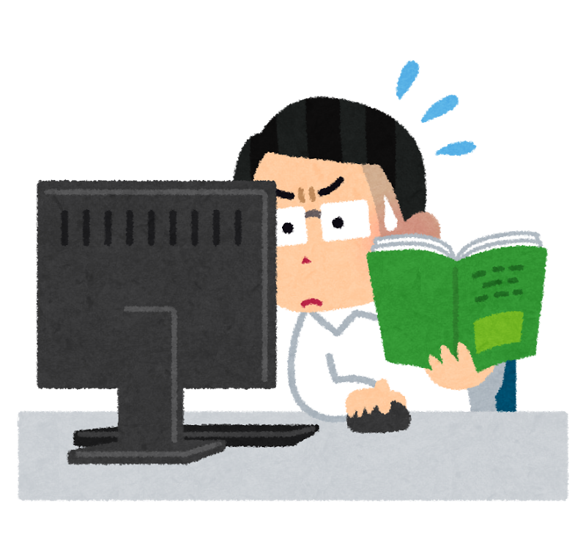
はじめに
小学校でプログラミング教育が必修化！？
これからは高度な情報化が求められる時代に…
でも、プログラミング技術の習得はそんなに甘いもんじゃない
初心者を襲う様々な挫折要因
・壁にぶつかったときの解決策が分からない
・”やさしい”参考書が全くやさしくない
・時間がかかるうえに終わりがない
・やる気が続かない

Slide 3
プログラミングを勉強したい…
誰よりも強くなりたい!!
私たちはあなたの熱意を手助けしたい!!
プログラミング学習を支援するシステム
を提案します!!
Gathers'

Slide 4

対象者と実現方法
対象者
必修化が取り入れられたクラスでの学習者や、プログラミング
同好会等のプログラムスキル習得を目指すコミュニティ
実現方法
既にあるコミュニティを使って、
・相互評価、競争の場をつくることでやる気を持続
・ほかの学習者と協力して壁を乗り越える

Slide 5








システム構成
学習者
Gathers'
Gathers'
サーバ
教員的存在
Gathers'
Gathers'

Slide 6
主な機能
ソースコード共有機能
問題作成・公開機能
コミュニティ間でソースコードを共有し、プログラムの参考にすることが可能。
学習者同士での相互評価や教員的な存在からのアドバイスを受けることができる。
教員的な存在だけでなく学習者本人も問題を作成しコミュニティに公開することが可能。
問題に対する最も優秀な回答を投票で決めランキングを作成、競争を期待できる。

Slide 7
主な機能
スレッド機能
リファレンス共有機能
プログラミングで分からないことをスレッド機能を用いてほかの学習者に対して支援を求めることが可能。
スレッドの流れをアーカイブすることも可能。
リファレンス・コメント・エラーとその解決方法、解決例をそれぞれの学習者がアーカイブし、誰もが閲覧することができるデータベースを共有。
例: とあるライブラリを使った
→今後も使う可能性があるので, 関数の
引数や戻り値などの情報をコメント化

Slide 8
追加機能
独自エディタ機能
ほかの学習者のプログラムを添削する際、添削が行いやすいエ
ディタであり、また依頼した側は添削者の意図をくみ取り修正
を行う必要性がある。
本システムに導入するエディタはプログラムの添削に特化した
インターフェイスを目指す。

Slide 9
類似製品との比較
 | stack overflow | paizaラーニング | Gathers'
ソースコード共有機能 | 〇 |  | 〇
問題作成・公開機能 |  | 〇 | 〇
スレッド機能 | 〇 |  | 〇
リファレンス共有機能 | 〇 |  | 〇
独自エディタ機能 |  | 〇 | 〇

Slide 10
開発環境・実行環境
開発環境 |  | 実行環境
メインプログラム | C# | Windowsフォームアプリケーション
ユーザインターフェース部 | Visual C#
データベース構築部 | SQL Server
スレッド機能 / 共有部 | NET Framework , Git | NET Framework , Git

